Slide 1
야! 너두 만들 수 있어
6조 체크남방
USG 공유대학 아두이노 해커톤 프로젝트
기획자 - Angela 이초현 디자이너 - Sally 권리경
메이커 - Harry 윤현수 개발자 - Sting 조승현

Slide 2
Table of Contents
01
경상남도의
지역사회 문제
03
비지니스 모델 및 수익 창출
02
전동킥보드
후방 감지 센서
04
사회적 기대 효과 및 미래 목표

Slide 3
01
경상남도의
지역사회 문제

Slide 4
경상남도 지역사회 문제
수도권 중심
서비스 개발
길거리 쓰레기통
부족
신호등 부족
경상남도
지역사회 문제
청년층 부족
버스 배차 정보의
부정확함
빈번한 전동킥보드 사고
주변 건물의 노화

Slide 5
빈번하게 발생하는
전동킥보드 사고

Slide 6
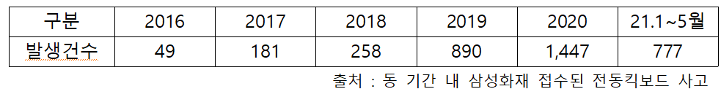
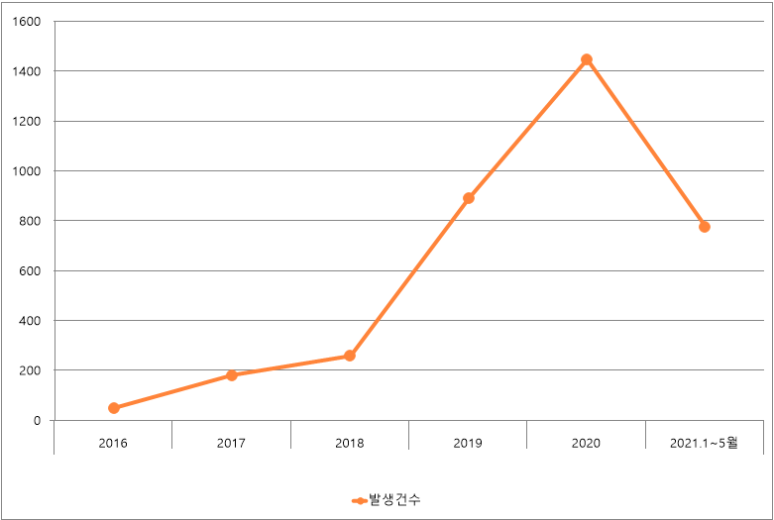
전동킥보드 사고 선택 이유
차대 전동킥보드 사고 건수
전동킥보드 사용자 증가와 함께
사고 건수도 증가
도로 주행 시 안전한지를 따져볼 수 있는 기준이 없음
일반 차량은 방향지시등이 없으면 단속 대상
But, 전동킥보드는 일반 차량과 같은 단속 기준 명확하지 않음

Slide 7
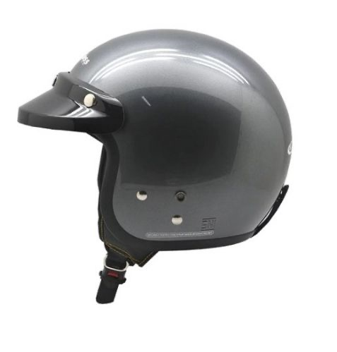
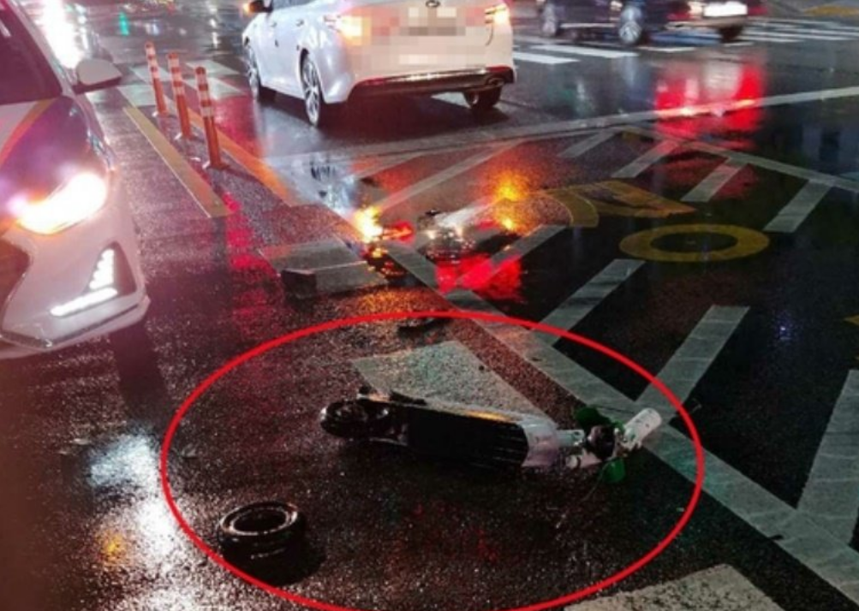
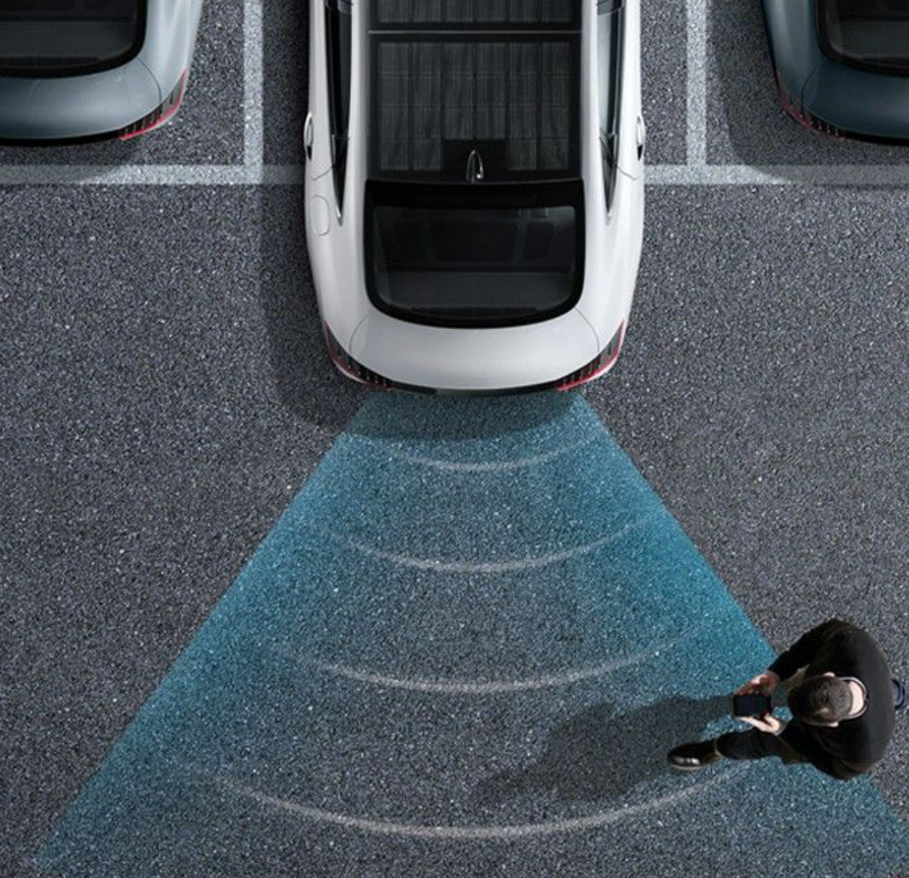
전동킥보드 사고가 자주 발생하는 이유는?
안전 장치의 부족
차량, 자전거와 충돌
후방 확인의 어려움
전동킥보드가 만들어 진지 얼마 되지 않아
관련 안전 장치가 부족하다
갑자기 지나가는 차량, 자전거 등의 물체와의 충돌때문에 사고가 발생한다
사고의 주 원인 중 하나가 후방에서 접근하는 차량, 장애물 등을 확인하지 못해 일어나는 사고이다

Slide 8
02
전동킥보드
후방 감지 센서

Slide 9
전동킥보드 후방 감지 센서의 특징
특징 1
특징 2
특징 3
후방에서 접근하는 차량이나 자전거 등의 장애물 확인 가능
어두운 밤이나 비오는 날에도 접근하는 물체 확인 가능
블루투스를 통한 핸드폰 어플 연동으로 시각적으로 확인 가능
적외선 센서
방수 초음파 센서
블루투스 모듈

Slide 10
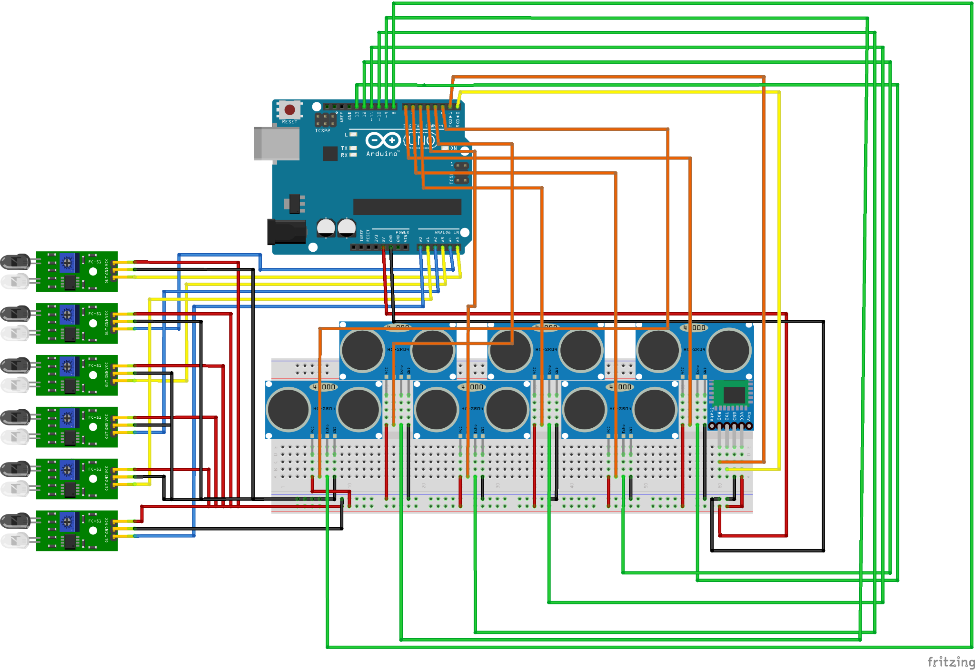
회로도

Slide 11
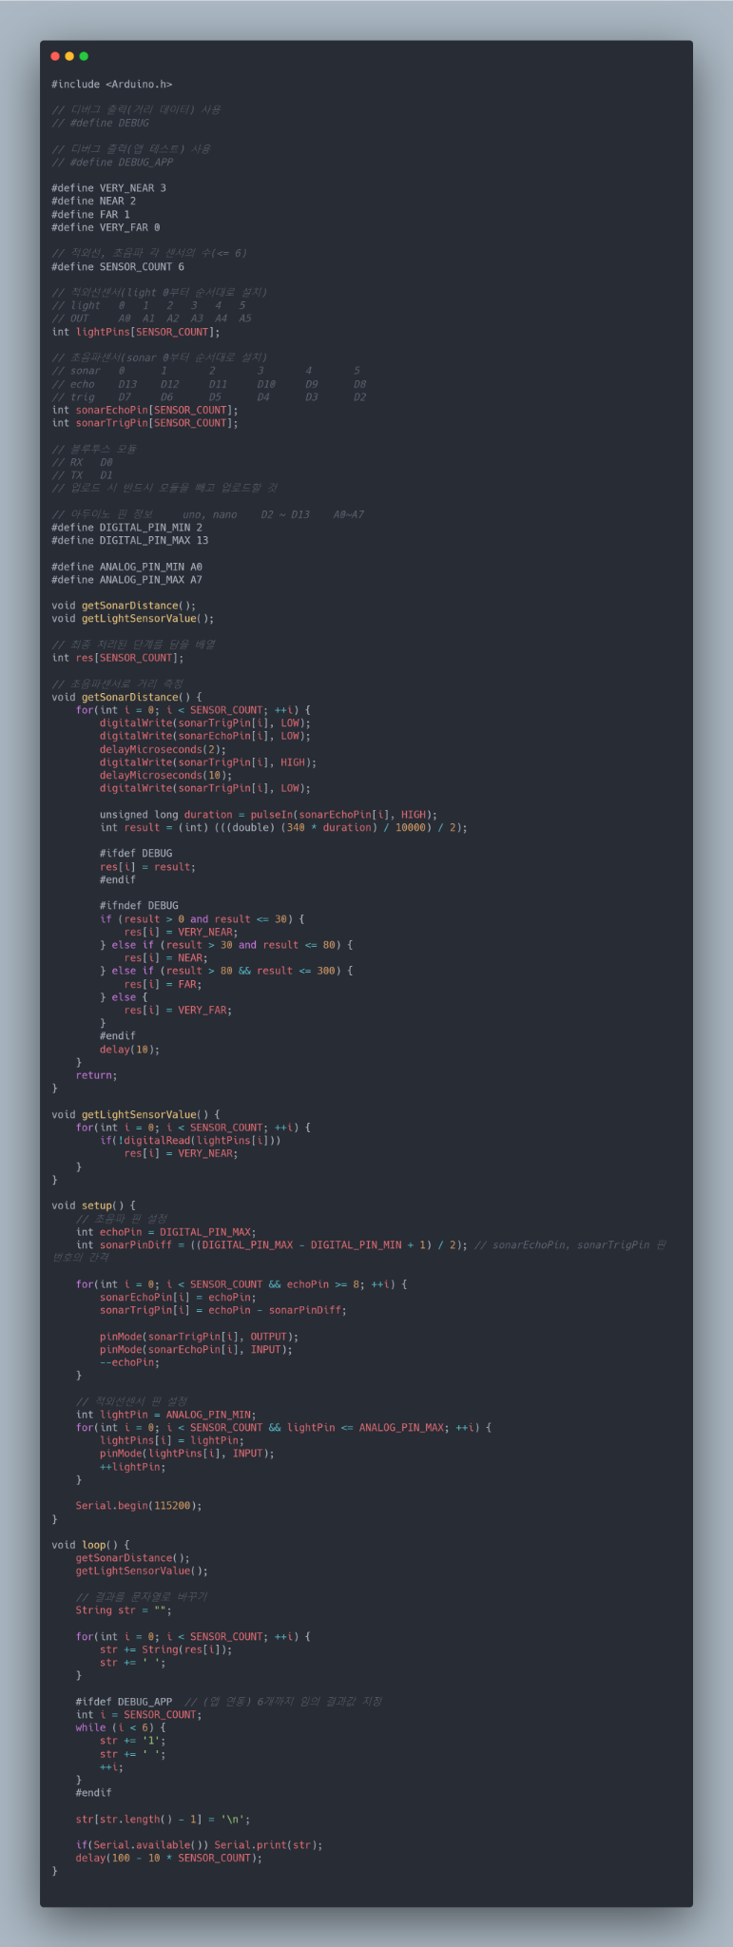
코딩

Slide 12
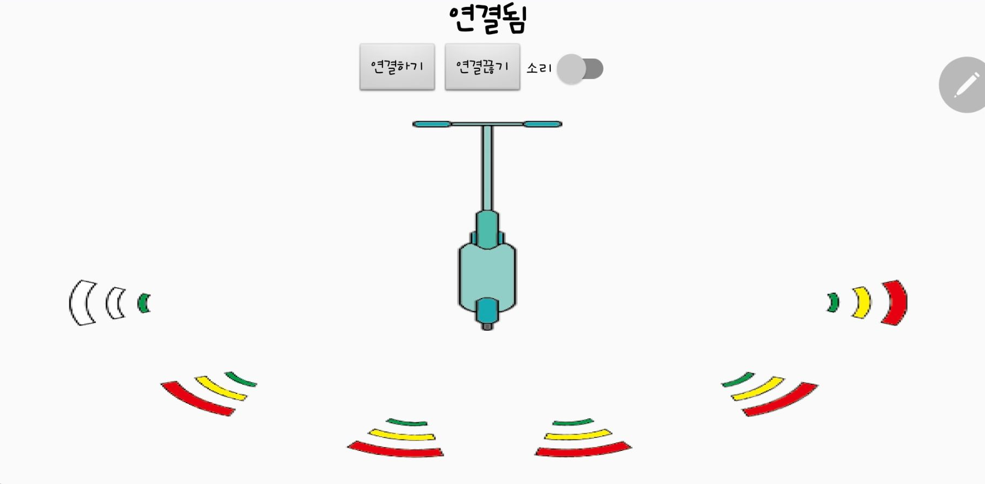
시각적 확인을 위한 블루투스 앱

Slide 13
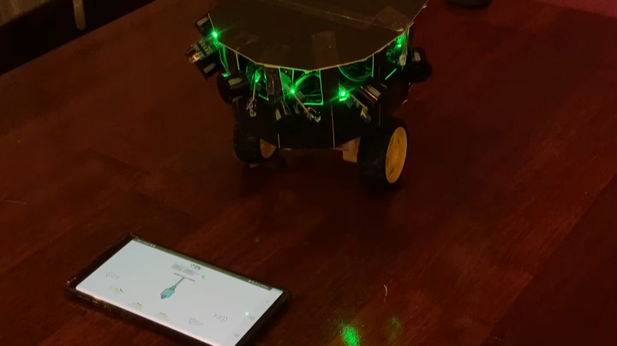
실제 사용 동영상

Slide 14
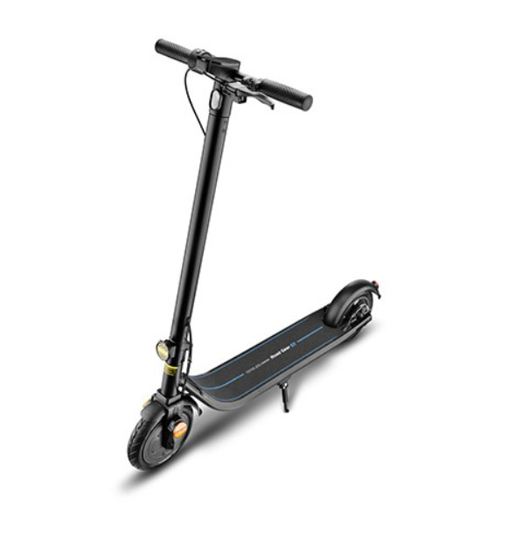
실제 모델 구상

Slide 15
03
비지니스 모델 및 수익 창출
You could enter a subtitle here if you need it

Slide 16
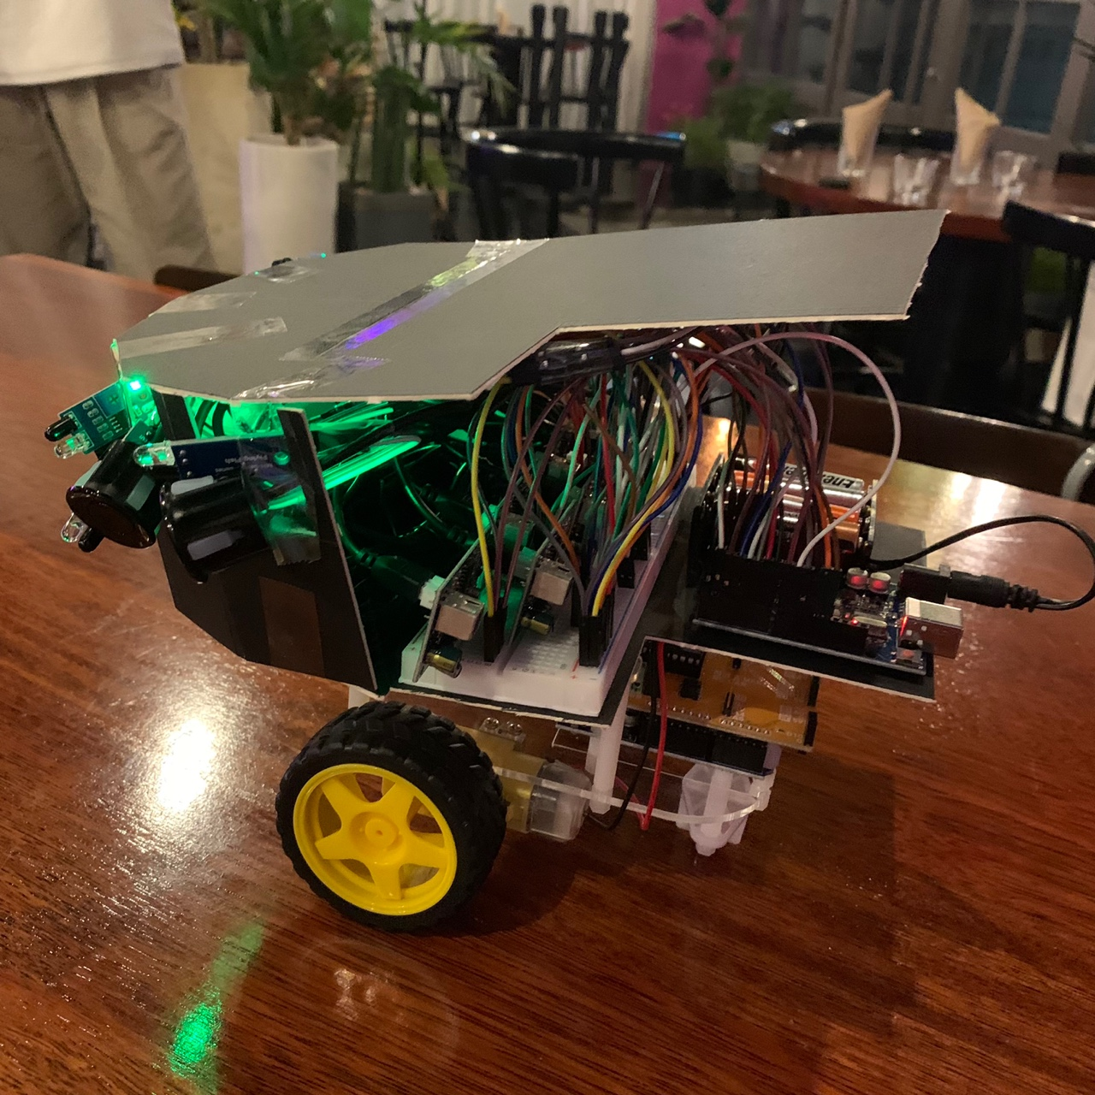
비지니스 모델

Slide 17
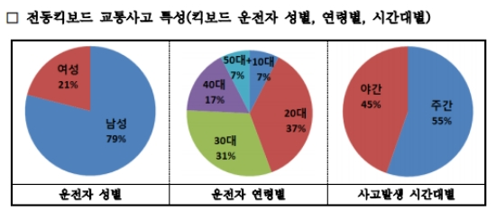
고객 설정 및 실현 가능성
킥보드 이용 유무
Yes
No
70.5%
29.5%
삼성화재

Slide 18
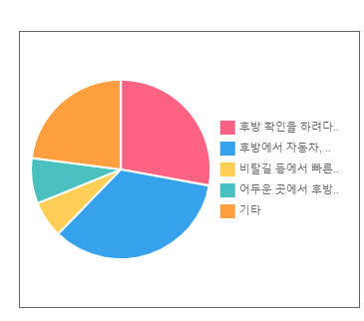
고객 설정 및 실현 가능성
Q. 킥보드와 관련하여 사고나 불편함을 겪는 적이 있나요?
Yes
No
50.8%
49.2%

Slide 19
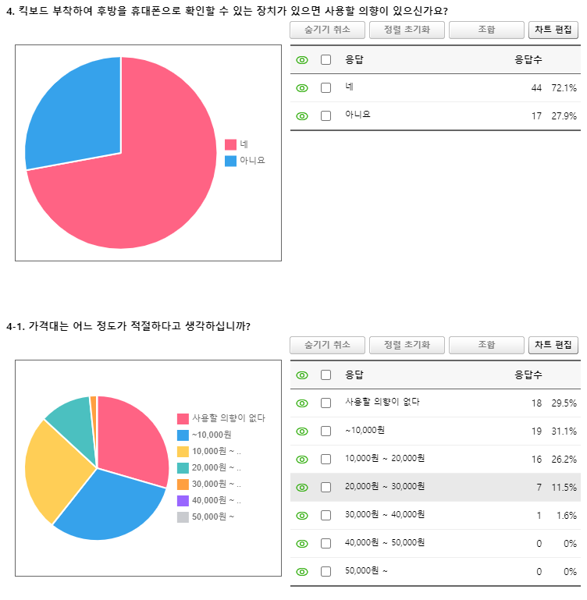
고객 설정 및 실현 가능성
Q. 후방을 휴대폰으로 확인할 수 있는 장치가 있다면 사용할 의향이 있나요?

Slide 20
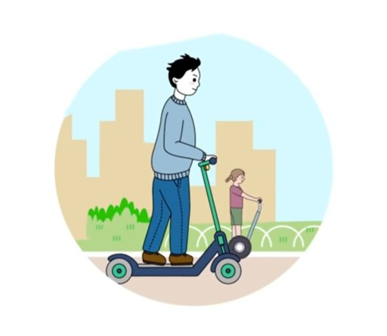
설문조사 결과
61
Worldwide Users
시장 세분화(구매고객)
20대 - 30대
전동킥보드 이용자
사고 경험이 있는 이용자

Slide 21
마케팅 (개인)
서포터즈 모집
첫 이용 고객
구매 옵션
무료 체험 경험
후방확인 제품의 필요성
첫 이용 고객에 한해 제품 20% 할인 적용
모빌리티 구매 시 추가 선택사항으로 구매 옵션 추가
1년 동안 개인 이용자를 대상으로 작은 단위의 수입 확보, 후방 사고 데이터 확립 후 기업과 연관

Slide 22
마케팅 (기업)
B to B
헬멧
안전 대여소 마련
공유 킥보드 회사와 협업하여 내장 킥보드 혹은 탈부착 센서 적용
헬멧 법적 규정
헬멧 형식으로 제작
사업 규모 커짐에 따라
안전 장비 대여소 마련
어플 안정성 확립 후 추가 사업 확보

Slide 23
04
사회적 기대 효과 및 미래 목표

Slide 24
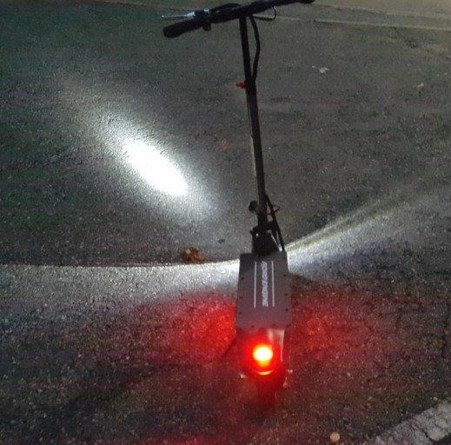
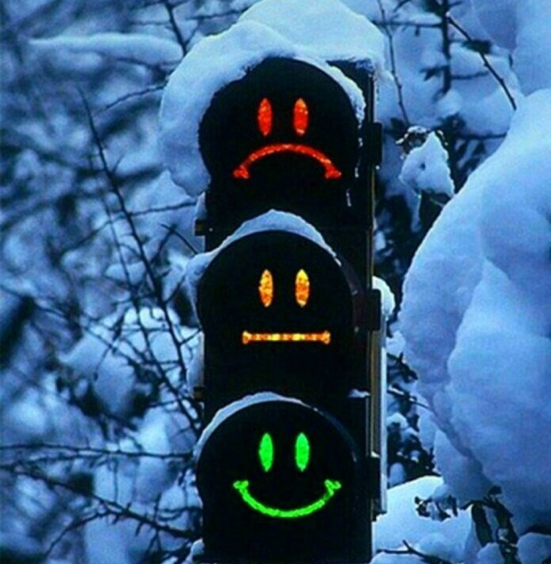

기대효과
사고 위험성 최소화
교통질서 확립
새로운 서비스 창출
- 적외선 센서, 초음파 센서이용
-> 야간 운행 중 사고 위험성 감소
-후방 충돌과 관련된 교통사고 감소
후방확인 시간 단축
기존 모빌리티 외에 부가 제품을 이용하여 새로운 가치인 안전성을 얻음.

Slide 25
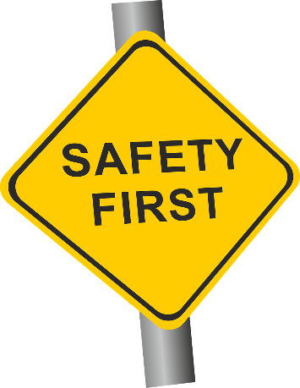
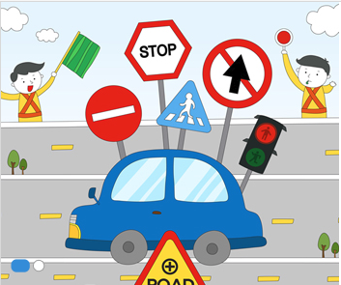
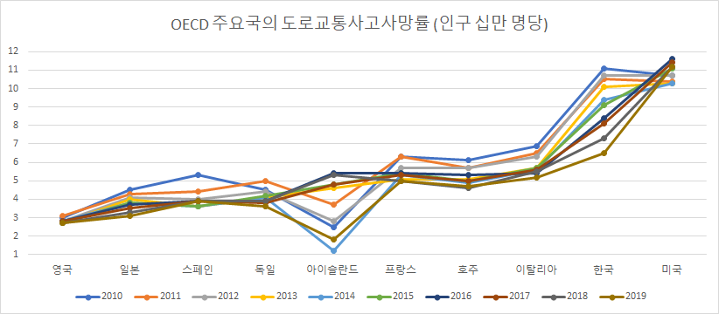
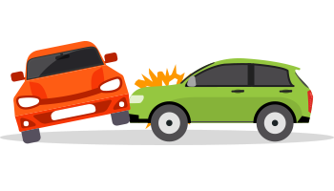
미래 목표
교통사고 방지
심각한 사회경제적 피해를 주고 있어 전 세계적으로 주된 공중보건문제의 하나
모빌리티를 이용하는 국민을 대상으로 교통안전교육 프로그램을 실시하여
안전불안증 해소
교통사고 발생률을 줄일 수 있는 제품 개발이 저희의 목표이자 이상향.
국민 안전
교통사고 안전교육
Notes:
국민안전 ; 산업화 사회에서 늘어난 자동차 보급으로 교통사고는 심각한 사회경제적 피해를 주고 있어 전 세계적으로 주된 공중보건문제의 하나입니다. 전 세계적으로 매년 약 1,200만 명이 교통사고로 사망하고 약 5,000만 명의 손상환자가 발생 [네이버 지식백과] 교통사고 (국가건강정보포털 의학정보, 국가건강정보포털)
교통사고 안전교육 ; 모빌리티를 이용하는 국민을 대상으로 교통안전교육 프로그램을 실시, 안전불감증 해소
교통사고 방지 ; 현재 우리나라는 OECD 국가들 중 교통사고 사망률이 높은 그룹에 속함. 우수한 모빌리티 기술을 가지고 있음에도 교통사고 발생률이 높다는 것에 문제를 인식하고 개선해야할 의무가 있다고 생각. 현재는 킥보드 후방사고에 초점을 만든 제품이지만 궁극적으로 교통사고 발생률을 줄일 수 있는 제품 개발이 저희의 목표이자 이상향.
인구 10만 명당 도로교통사고사망자수임. 도로교통사고사망자는 도로에서 차량의 교통으로 인한 사고로 30일 이내에 사망한 경우를 말함.

Slide 26
Thanks!

Slide 27
Q&A

